Slide 1
Karika koja nedostaje
Saznali na seminaru primenili u praksi 2013

Slide 2
Prezentacija korišćena na času sa objedinjenim elementima koji su nastali u toku seminara

Slide 3
Promene
Na sledećim slajdovima ću pokušati da vam predstavim kako su znanja i veštine sa seminara dovele do promena i kako su učenici te promene prihvatili

Slide 4
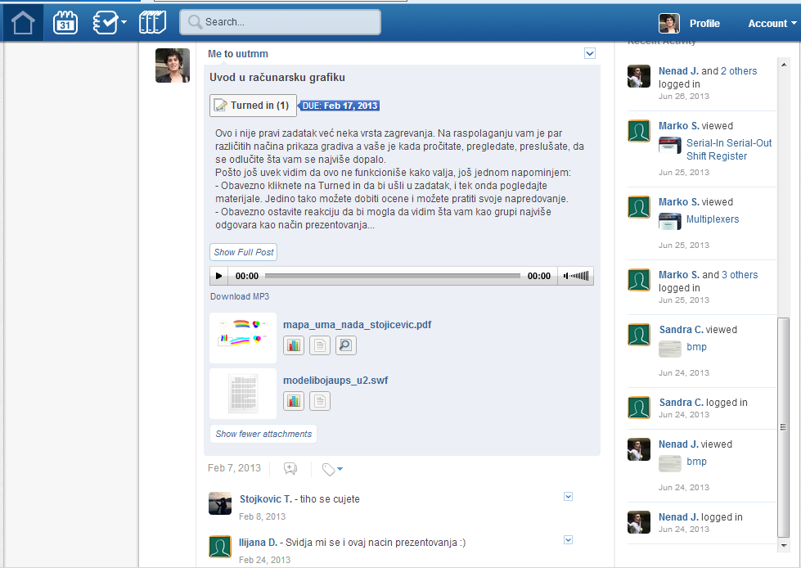
Integracija
Materijali koji su kreirani na seminaru i koji se nalaze u predstavljenoj prezentaciji, mogu se lako integrisati.

Slide 5
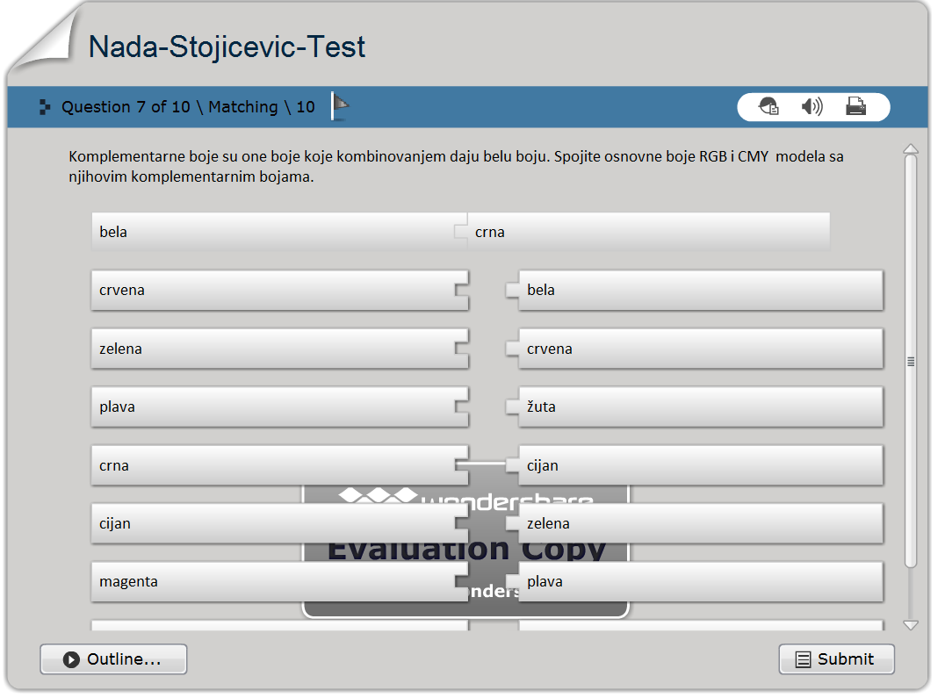
Tu je i kviz da se proveri znanje
Kviz se može preuzeti sa lokacije
http://sdrv.ms/15jZgZo

Slide 6
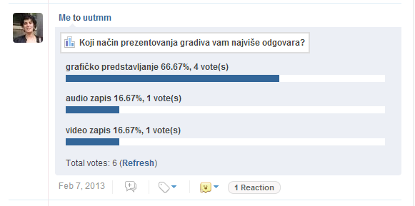
Glasanje
Provera da li smo na pravom putu i kako da nastavimo

Slide 7
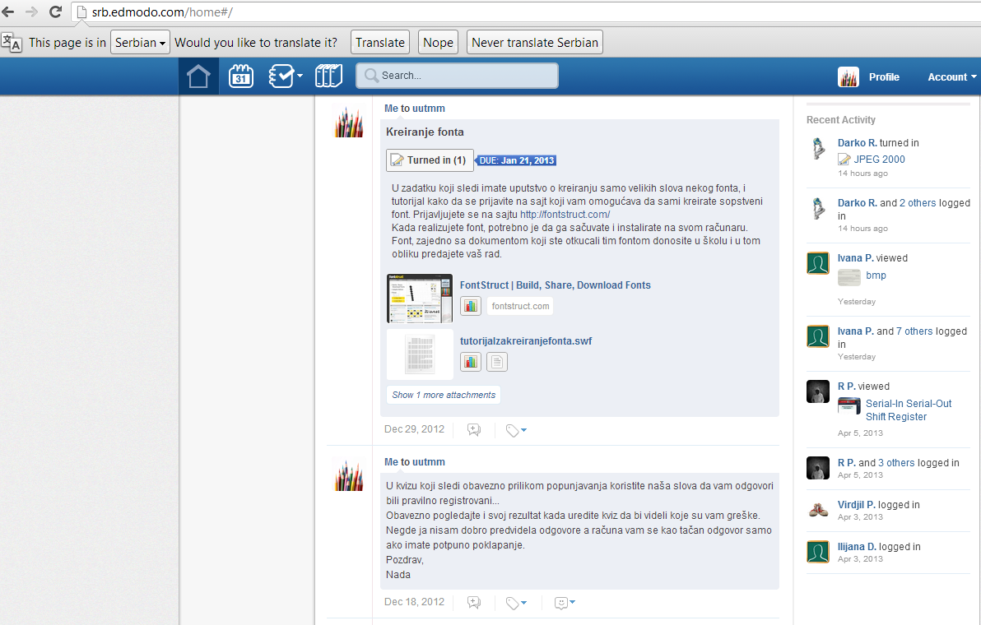
Korišćenje dostupnih resursa na Internetu
Tutorijal o prijavljivanju na sajt koji omogućava kreiranje sopstvenog fonta se može preuzeti sa lokacije
http://sdrv.ms/15jZgZo
u odeljku dodatni primeri. Realizovan je programom za snimanje ekrana.

Slide 8
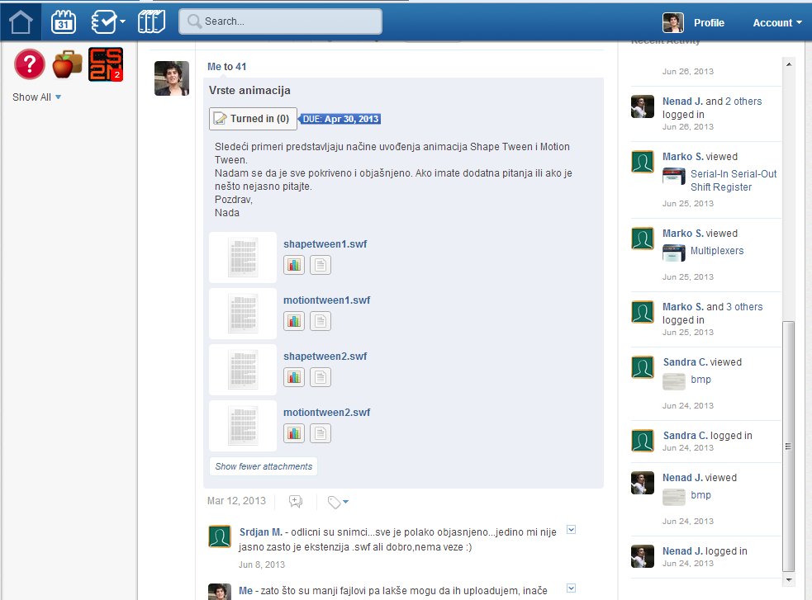
Tutorijali za maturante
Korišćenjen je program za snimanje ekrana za realizaciju tutorijala
Jedan primer se može preuzeti sa lokacije
http://sdrv.ms/15jZgZo
u odeljku dodatni primeri

Slide 9
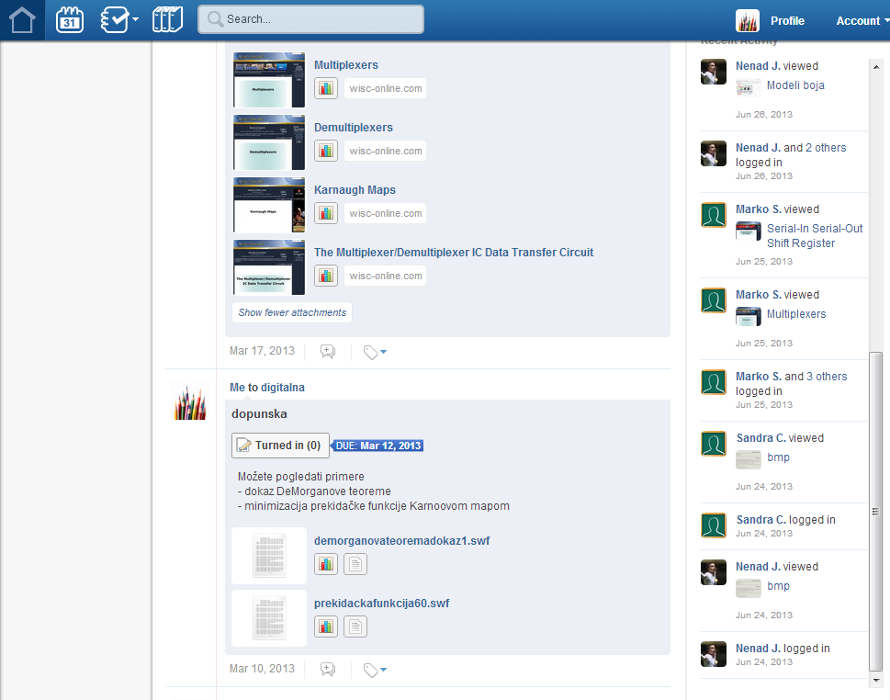
Dopunska nastava
Primeri su realizovani korišćenjem bele table i programa za snimanje ekrana
Primer se može preuzeti sa lokacije
http://sdrv.ms/15jZgZo
u odeljku dodatni primeri

Slide 10
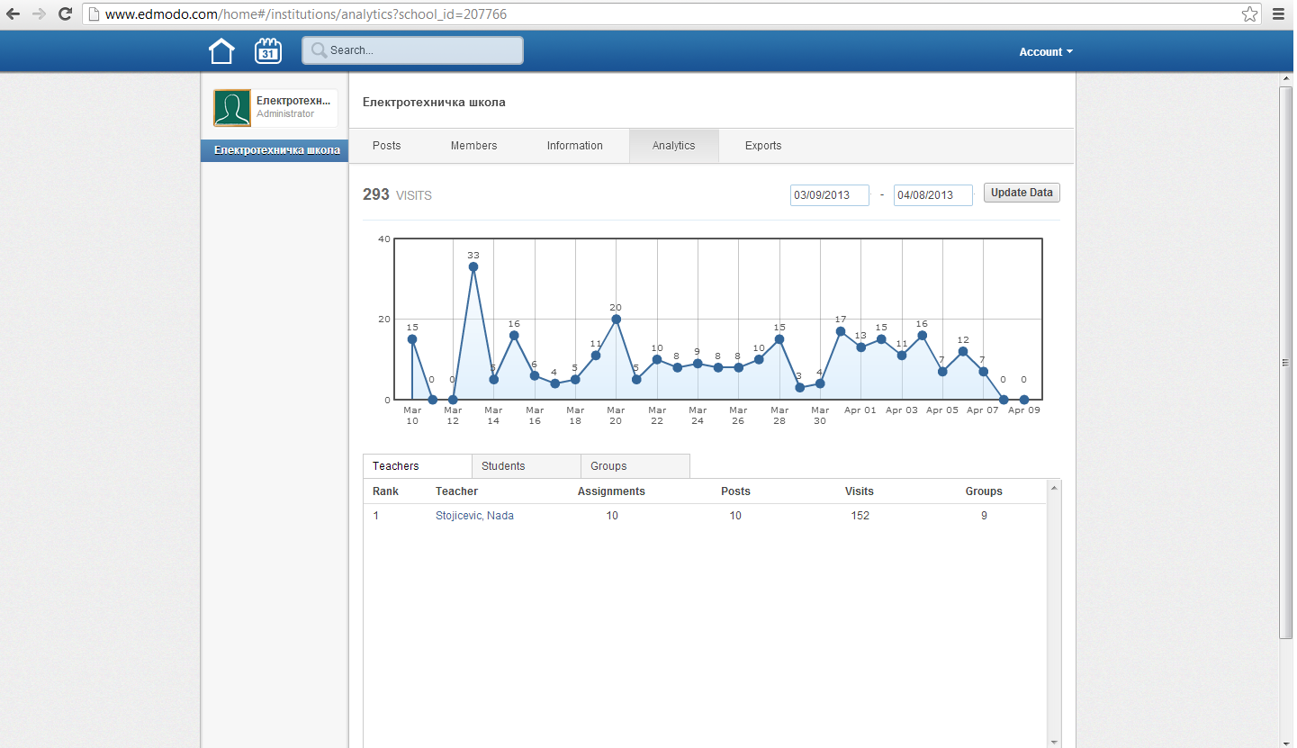
Posećenost
Praćenje odziva učenika i njihovih aktivnosti omogućava pravilno planiranje daljih koraka

Slide 11
Nastavlja se istraživanje…
Hvala na pažnji
Kraj

